Slide 1

Arboles
Algóritmos y Estructuras de Datos
- 00184 -
Dr. Diego Agustín Ambrossio
Anl. Sis. Angel Leonardo Bianco

Slide 2

Algoritmos y Estructuras
de Datos
- Arboles -
Overview:
Arboles:
  Definiciones, Operaciones
    Arboles
    Arboles Ordenados
    Altura y Profundidad.
  Arboles Binarios
    Definicion y Operaciones
  Arboles Generales
    Recorridos en Arboles
  Arboles de Busqueda
    Árbol Binario
    Arboles Balanceados
    Arboles AVL
  Otros Tipos
    Arboles Rojo-Negros
    Arboles (2,4)
    Splay Trees

Slide 3
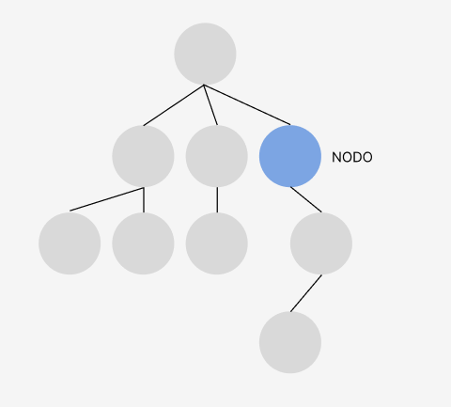
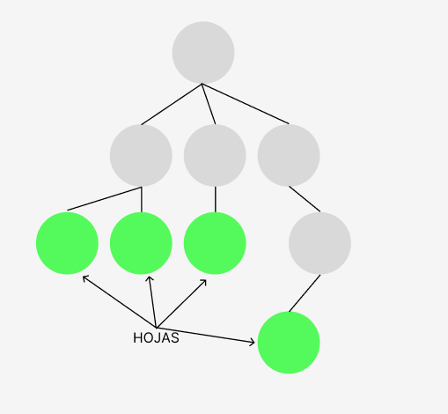
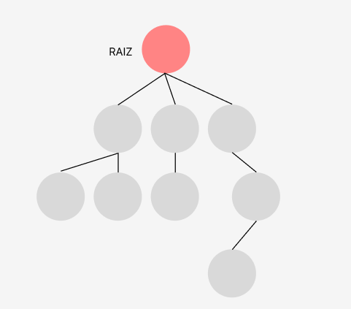
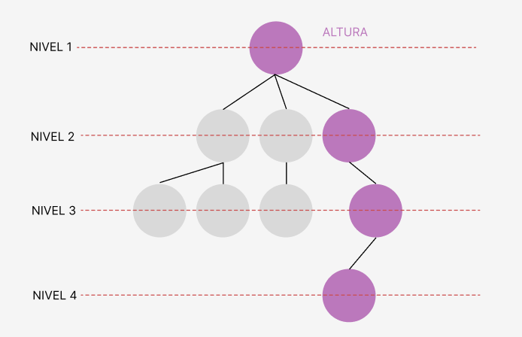
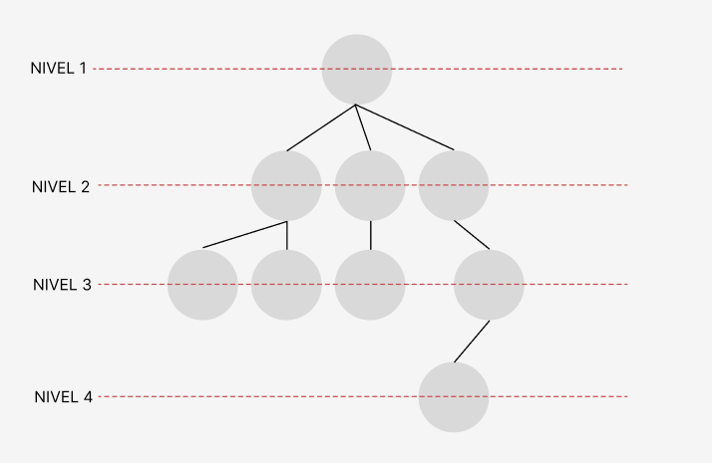
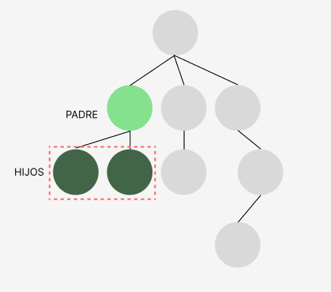
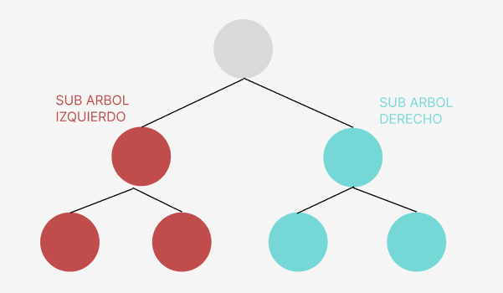
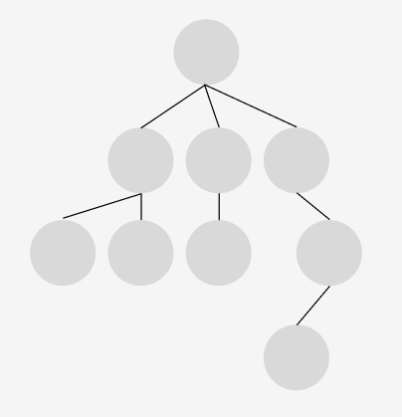
Algoritmos y Estructuras
de Datos
Definiciones:
Notes:
Un árbol es una estructura de datos en forma de jerarquía que se utiliza para representar relaciones de contenido y organización en un sistema. En un árbol, cada elemento se conoce como un nodo y está relacionado con otros nodos de forma que uno es el padre y los otros son los hijos.
Un árbol puede tener un nodo raíz, que es el nodo principal y el nodo de partida para navegar por la estructura. Los nodos que no tienen hijos se conocen como hojas o nodos terminales. La distancia entre un nodo y su padre se conoce como la profundidad del nodo.
Hay varios tipos de árboles, como los árboles binarios, los árboles AVL, los árboles B, los árboles rojinegros, entre otros. Cada tipo de árbol se utiliza en diferentes situaciones según las necesidades de la aplicación, como para realizar búsquedas, inserciones y eliminaciones de forma eficiente.
Los árboles son ampliamente utilizados en la informática y se pueden encontrar en muchos algoritmos y estructuras de datos, como árboles de búsqueda, árboles de decisión, sistemas de archivos, entre otros.

Slide 4
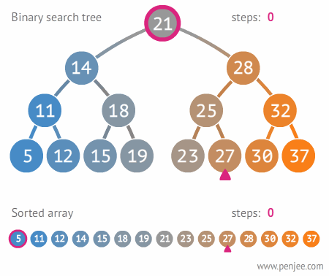
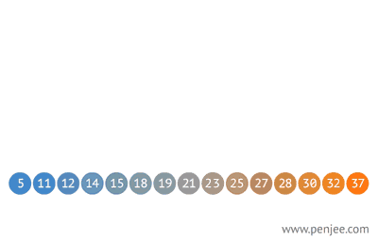
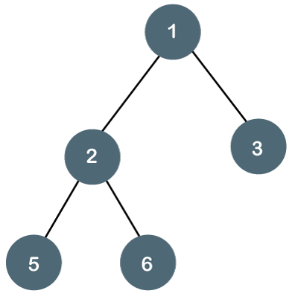
Algoritmos y Estructuras
de Datos
ARBOLES BINARIOS:

Slide 5

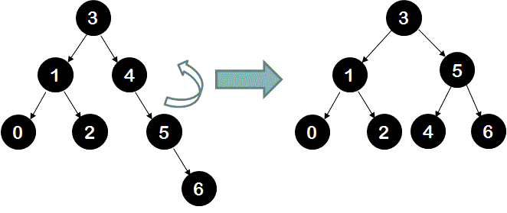
Algoritmos y Estructuras
de Datos
ARBOL AVL

Slide 6
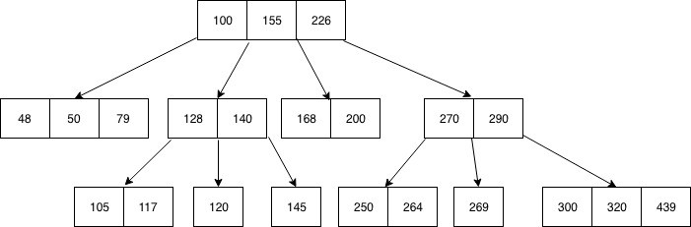
Algoritmos y Estructuras
de Datos
ARBOL B

Slide 7
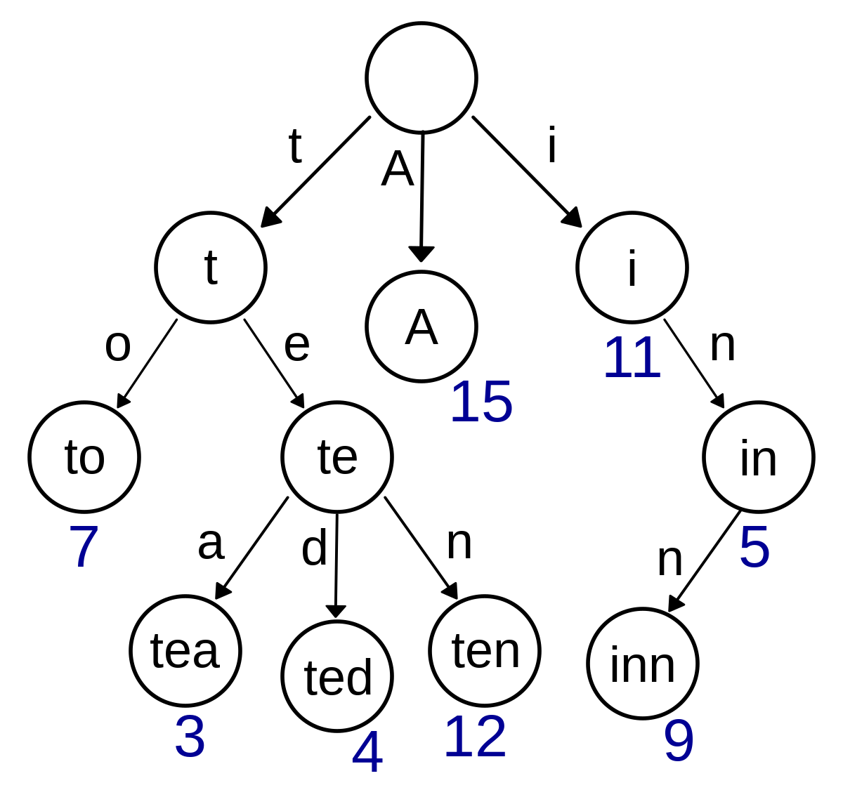
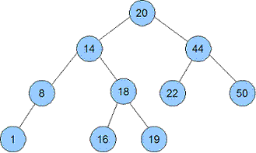
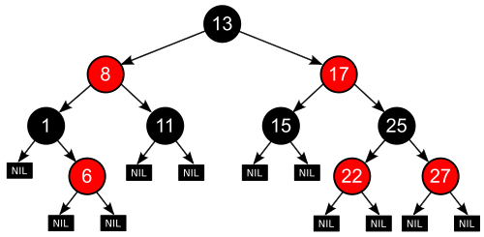
Algoritmos y Estructuras
de Datos
OTROS ARBOLES

